Slide 1
Tecnologia dos Materiais
Aula 9 – Sistema ferro-carbono
Prof. Dr. Albino Moura Guterres
E-mail: albinoguterres@ifsul.edu.br

Slide 2
Sistema ferro-carbono
Sistema ferro-carbono
De todos os sistemas de ligas binárias, aquele que é provavelmente o mais importante é o formado pelo ferro e o carbono.
Tanto os aços quanto os ferros fundidos, que são os principais materiais estruturais, são essencialmente ligas ferro-carbono.
Estudaremos o diagrama de fases desse sistema (Fe-C) e várias das suas possíveis microestruturas.

Slide 3
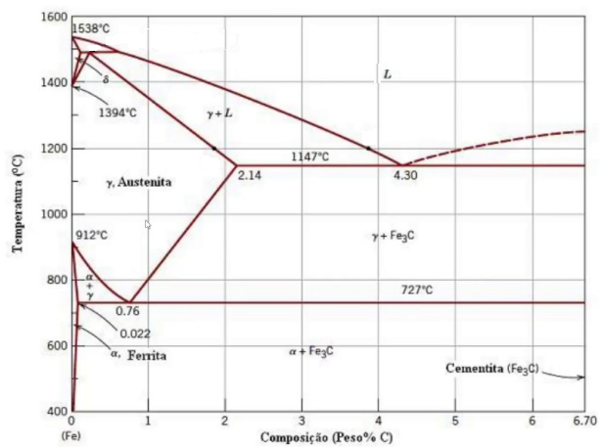
Diagrama ferro-carbono
Sistema ferro-carbono

Slide 4
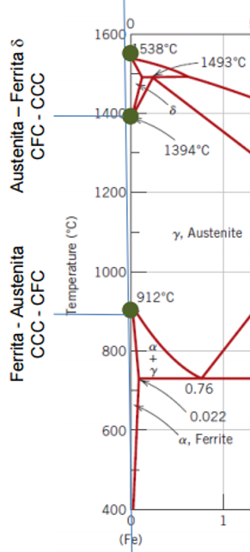
Diagrama ferro-carbono
Sistema ferro-carbono
O ferro puro ao ser aquecido, apresenta duas mudanças de estrutura cristalina antes de fundir.
À temperatura ambiente, a forma estável, chamada de ferrita, ou ferro α, apresenta a estrutura cristalina CCC.
A 912 °C, a ferrita apresenta uma transformação polimórfica para austenita CFC, ou ferro γ .
Essa austenita persiste até 1394°C, quando a austenita reverte novamente a uma fase CCC, conhecida como ferro δ.
O ferro puro se funde a 1538°C

Slide 5
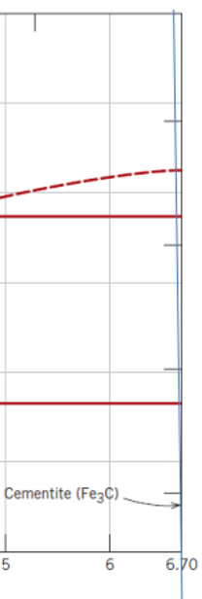
Diagrama ferro-carbono
Sistema ferro-carbono
O eixo das composições se estende apenas a 6,7% de carbono, nessa composição se forma o composto carbeto de ferro ou cementita (Fe₃C), representado por uma linha vertical no diagrama de fases.

Slide 6
Fases Presentes - Diagrama ferro-carbono
Sistema ferro-carbono
O carbono é uma impureza intersticial no ferro e forma uma solução sólida com a ferrita e a austenita.
Na ferrita α, CCC, somente pequenas concentrações de carbono são solúveis. A solubilidade máxima é 0,022% de carbono, a 727°C.
A solubilidade limitada é explicada pela forma e pelo tamanho das posições intersticiais CCC, que torna difícil acomodar átomos de carbono.
Embora presente em concentrações baixas, o carbono influência de maneira significativa as propriedades mecânicas da ferrita.
Essa fase ferro-carbono (ferrita) é relativamente macia, magnética a temperaturas inferiores a 768°C e apresenta massa específica de 7,88g/cm³.

Slide 7
Fases Presentes - Diagrama ferro-carbono
A austenita, ou fase γ do ferro, quando ligada somente com carbono, não é estável abaixo de 727°C.
A solubilidade máxima do carbono na austenita, é de 2,14% de carbono.
Essa solubilidade alta é possível por que as posições intersticiais na estrutura CFC são maiores.
A austenita não é magnética.
Sistema ferro-carbono
A cementita (Fe₃C) forma-se quando o limite de solubilidade para o carbono da ferrita α é excedido abaixo de 727°C.
A cementita é muito dura e frágil, a resistência de alguns aços é aumentada substancialmente por sua presença.

Slide 8
Diagrama ferro-carbono
Sistema ferro-carbono
As ligas ferrosas são aquelas nas quais o ferro é o componente principal, mas o carbono, assim como outros elementos de liga, pode estar presente.
A classificação das ligas ferrosas com base no teor de carbono:
Ferro;
Aço;
Ferro Fundido
O ferro comercialmente puro contém menos de 0,008% de Carbono, e é composto à temperatura ambiente quase exclusivamente pela fase ferrita α.

Slide 9
Diagrama ferro-carbono
Sistema ferro-carbono
As ligas ferro-carbono que contém entre 0,008% e 2,14% de carbono são classificadas como Aços. Na maioria dos aços a microestrutura consiste tanto na fase ferrita α quanto na fase cementita (Fe₃C).
Os ferros fundidos são classificados como ligas ferrosas que contém entre 2,14% e 6,7% de carbono. Entretanto os ferros fundidos comerciais contém normalmente menos de 4,5% de carbono.

Slide 10
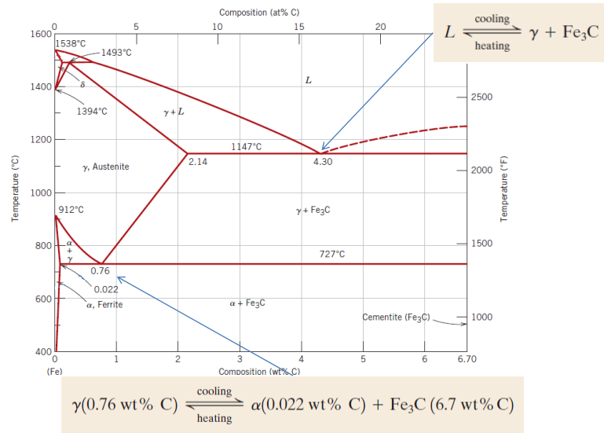
Diagrama ferro-carbono
Pontos invariantes
Sistema ferro-carbono

Slide 11
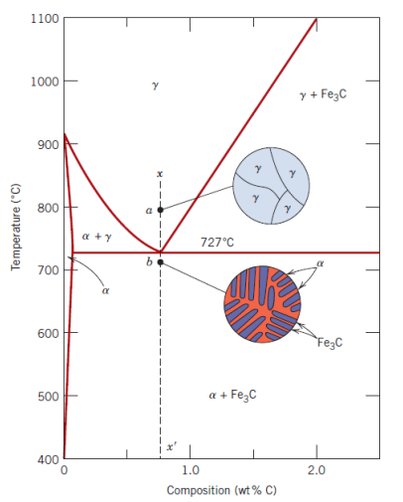
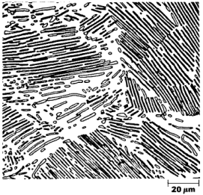
Desenvolvimento da microestruturas em ligas Fe-C
Ligas Eutetóide – 0,76% C
Microestrutura - Perlita
Aço Carbono
Perlita – consiste em camadas alternadas de ferrita (fase clara) e cementita- Fe3C ( camadas finas e escuras)
A Perlita apresenta propriedades mecânicas intermediárias entre a ferrita macia e dúctil e a cementita, dura e frágil

Slide 12
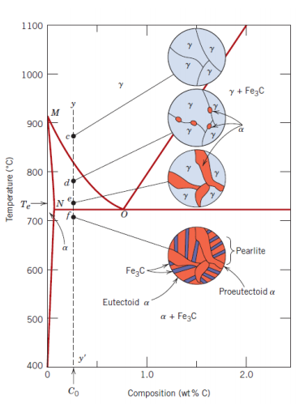
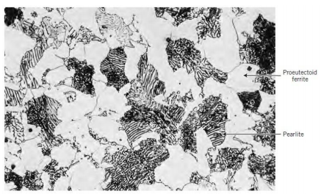
Desenvolvimento da microestruturas em ligas Fe-C
Ligas Hipoeutetóide
Aço Carbono
Hipoeutetóide: Menos carbono que o eutetóide (entre 0,022 e 0,76 %C)
Ferrita proeutetóide
Perlita

Slide 13
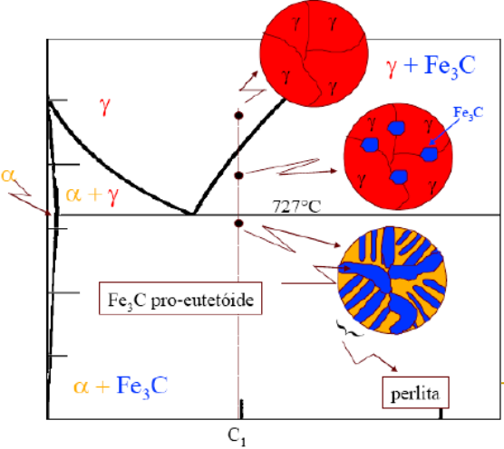
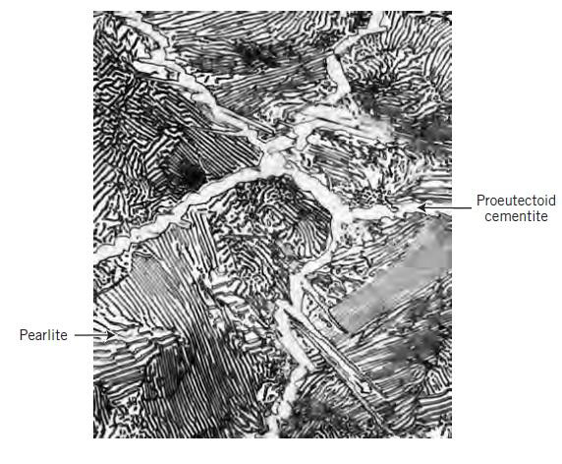
Desenvolvimento da microestruturas em ligas Fe-C
Ligas Hipereutetóide:
Hipereutetóide: Mais carbono que o eutetóide (entre 0,77 e 2,11%C)
Cementita proeutetóide
Perlita
Aço Carbono

Slide 14
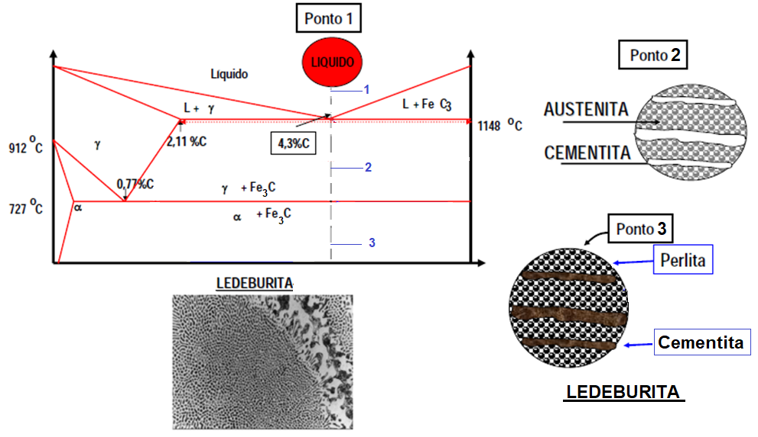
Desenvolvimento da microestruturas em ligas Fe-C
Eutético FeC – 4,3% C
Ferro Fundido

Slide 15
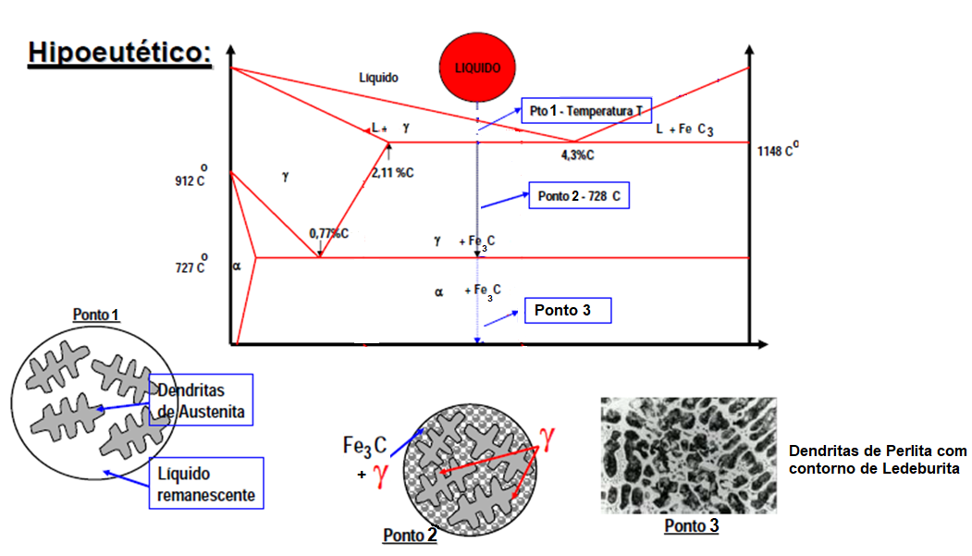
Desenvolvimento da microestruturas em ligas Fe-C
Ferro Fundido

Slide 16
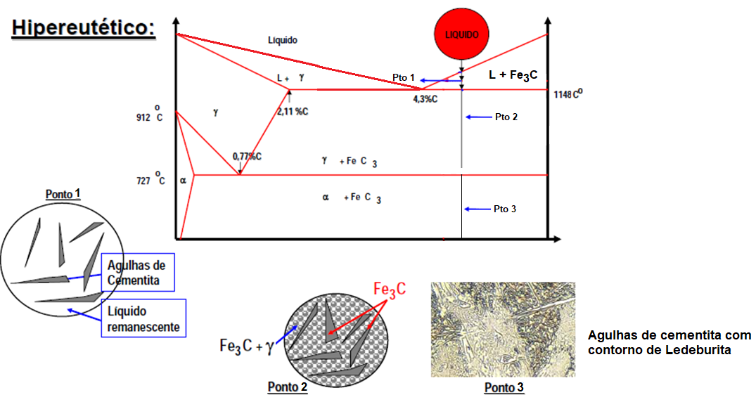
Desenvolvimento da microestruturas em ligas Fe-C
Ferro Fundido

Slide 17
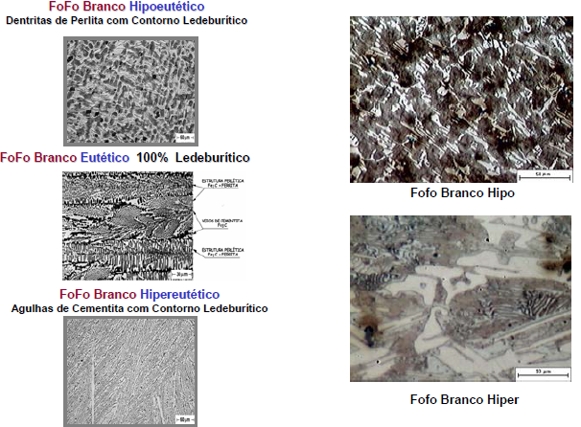
Ferro Fundido
Sistema ferro-carbono

Slide 18
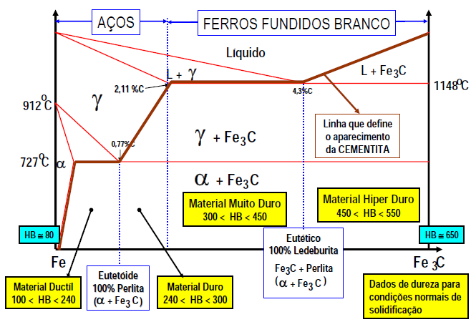
Resumo Diagrama Fe-C
Sistema ferro-carbono

